Slide 1

雾在哪里 · 顽皮的雾
雾,是个又淘气又顽皮的孩子
统编版语文二年级上册《雾在哪里》
▶ 打开沉浸课件

Slide 2
学习目标
这节课,我们要学会
会认读
认识'雾、淘、岸、屋、街'等字,读好雾顽皮的语气。
懂内容
说清楚雾把哪些东西藏了起来,最后又怎样了。
会说话
能用'我要把___藏起来,于是___'的句式说一句话。
雾在哪里 · 顽皮的雾
P.2

Slide 3
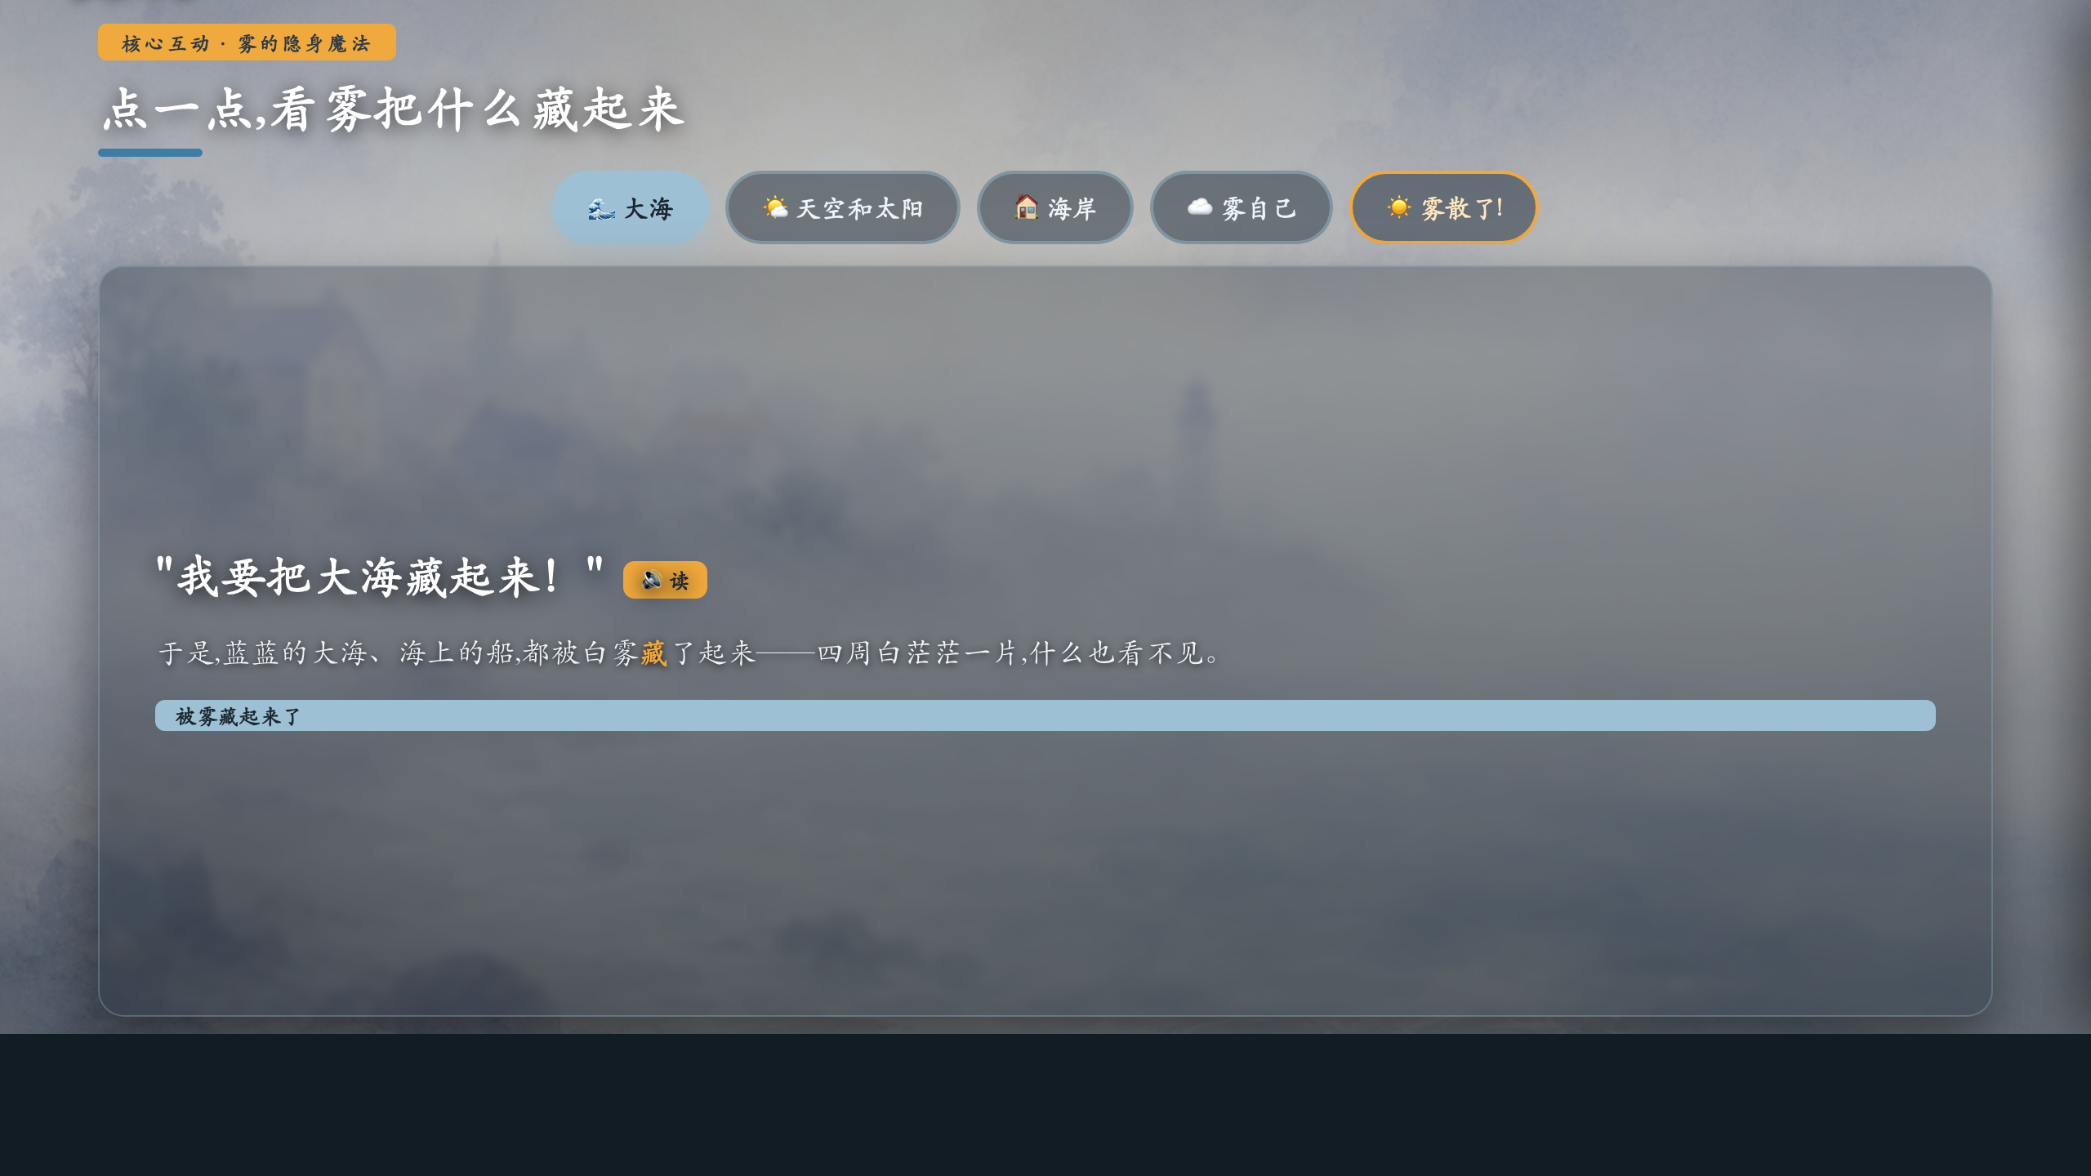
核心互动 · 雾的隐身魔法
▶ 课件第 4 页
点大海/天空太阳/海岸/雾自己看被藏起,点雾散了让一切出现
雾在哪里 · 顽皮的雾
P.3

Slide 4
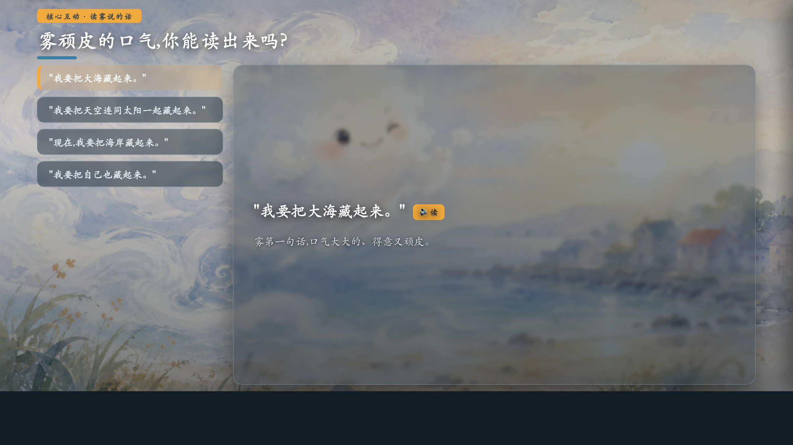
核心互动 · 读雾说的话
▶ 课件第 5 页
四句话逐句点读、🔊范读,读出顽皮语气
雾在哪里 · 顽皮的雾
P.4

Slide 5
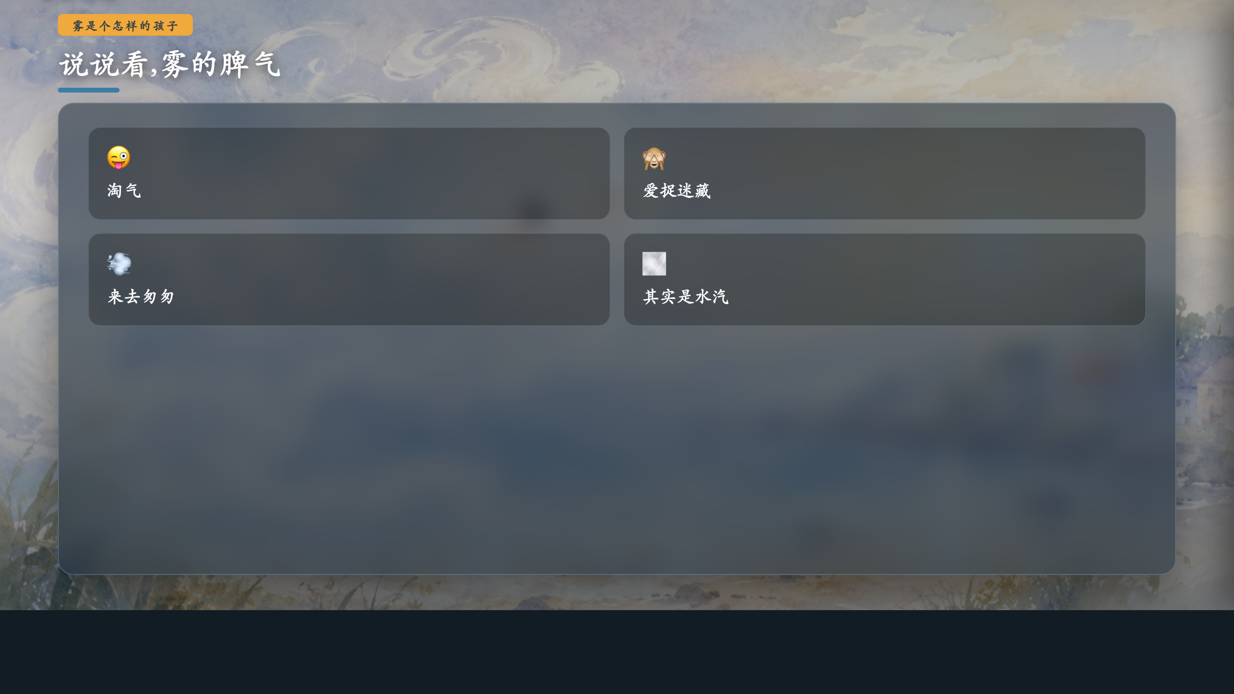
雾是个怎样的孩子
▶ 课件第 6 页
淘气 · 爱捉迷藏 · 来去匆匆 · 其实是水汽
雾在哪里 · 顽皮的雾
P.5

Slide 6
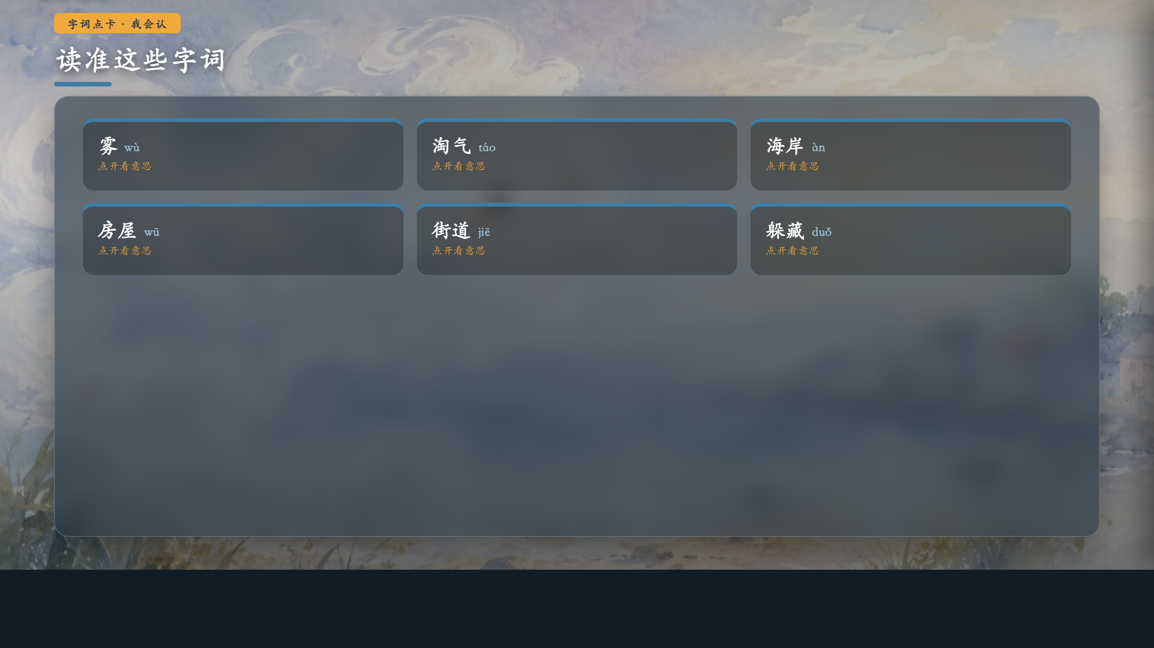
句式练习 · 我要把…藏起来
▶ 课件第 7 页
学雾说话:我要把___藏起来,于是___
雾在哪里 · 顽皮的雾
P.6

Slide 7
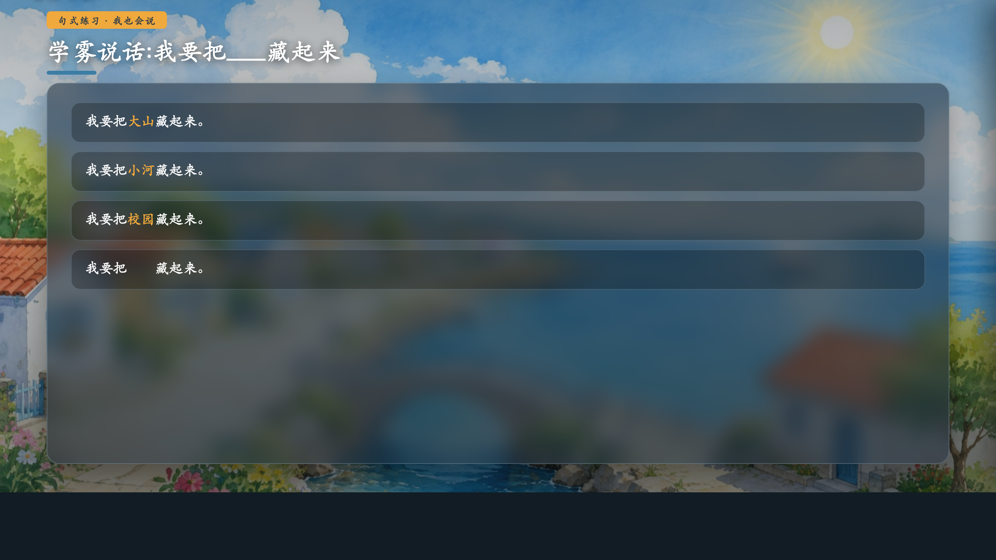
课堂闯关
▶ 课件第 8 页
雾的形象、藏与现的过程与句式
雾在哪里 · 顽皮的雾
P.7

Slide 8
板书
雾在哪里 · 童话
· 雾:又淘气又顽皮的孩子
· 把大海 / 天空和太阳 / 海岸 / 自己——都藏了起来
· 雾散了:一切又都出现了——来无影、去无踪
雾在哪里 · 顽皮的雾
P.8

Slide 9
作业
分层作业
必做
正确、流利地朗读课文,读出雾顽皮的语气。
实践
认读本课生字,给'雾、岸、屋、街'各组一个词。
挑战
用'我要把___藏起来,于是___'说一句话,讲给家人听。
雾在哪里 · 顽皮的雾
P.9

